Slide 1
Факторы , способствующие физическому развитию дошкольников

Slide 2
Дошкольный возраст — один из наиболее ответственных периодов в жизни каждого человека. Именно в этом возрастном периоде закладываются основы здоровья, правильного физического развития, происходит становление двигательных способностей, формируется интерес к физической культуре и спорту, воспитываются личностные, морально-волевые и поведенческие качества.

Slide 3
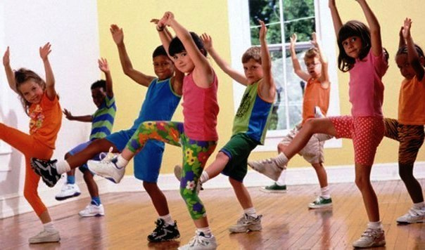
Целью физического воспитания является формирование у детей основ здорового образа жизни. Организованные физкультурные занятия (как в детских садах, так и семье), свободная двигательная деятельность, когда ребенок во время прогулок играет, прыгает, бегает и т.п., улучшают деятельность сердечно-сосудистой, дыхательной и нервной систем, укрепляют опорно-двигательный аппарат, улучшают обмен веществ; повышают устойчивость ребенка к заболеваниям, мобилизуют защитные силы организма.

Slide 4
Что, на ваш взгляд, способно обеспечить полноценное физическое развитие и оздоровление ребенка?

Slide 5
Факторы
- Создание условий для различных видов двигательной активности детей в соответствии с их возрастными и индивидуальными особенностями (наличие спортивного инвентаря, условий для игр) .
- Способность родителей, педагогов варьировать нагрузку и содержание занятий в соответствии с индивидуальными особенностями ребенка, состоянием здоровья и темпами его физического развития.
- Умение родителей, педагогов пробудить у ребенка интерес к занятиям, спортивной игре, развить у него элементарные представления о полезности, целесообразности физической активности.
- Полноценное питание детей.
- Соблюдение режима дня.
- Ежедневные прогулки на свежем воздухе и. т. п.
- Создание положительного эмоционального климата.

Slide 6
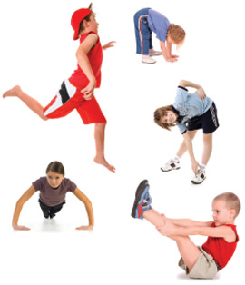
Через физическое развитие ребенок познает мир, развиваются его психические процессы, воля, самостоятельность. Чем большим количеством разнообразных движений овладеет ребенок, тем шире возможности для развития ощущения, восприятия и других психических процессов, тем полноценнее осуществляется его развитие. Поэтому, если данный период будет упущен в плане грамотного физического воспитания, то в дальнейшем наверстать пробелы, устранить допущенные ошибки будет чрезвычайно трудно. В процессе физического воспитания осуществляются следующие задачи.

Slide 7
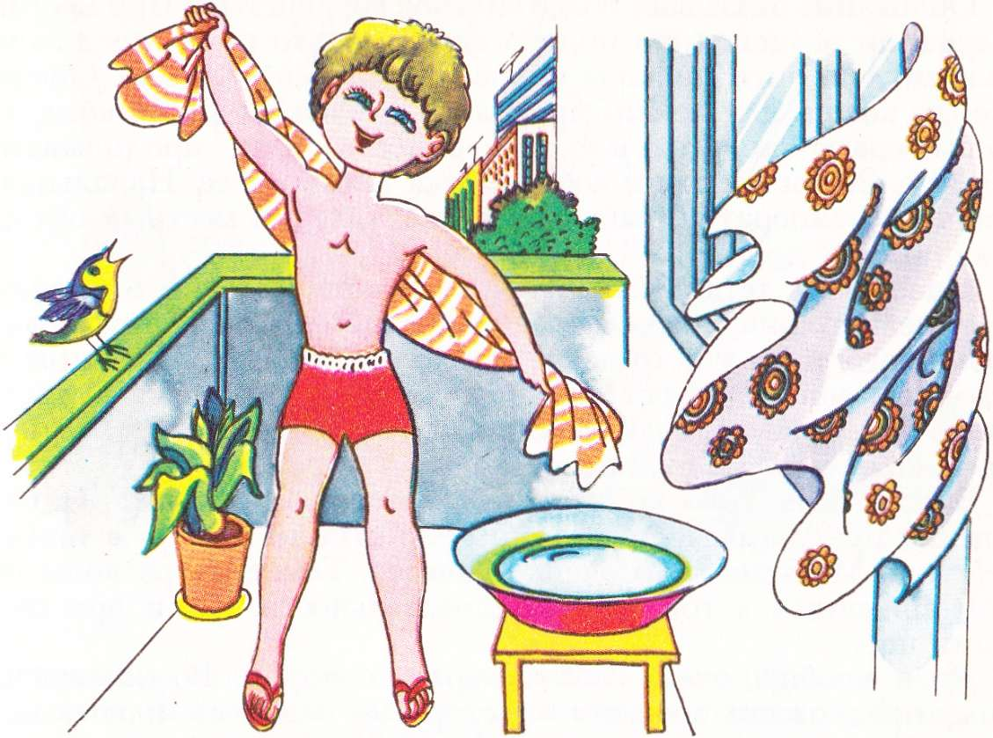
Задачи физического воспитания
Оздоровительные
Охрана и укрепление здоровья, улучшение физического развития, совершенствование и повышение работоспособности организма ребёнка, закаливание.

Slide 8
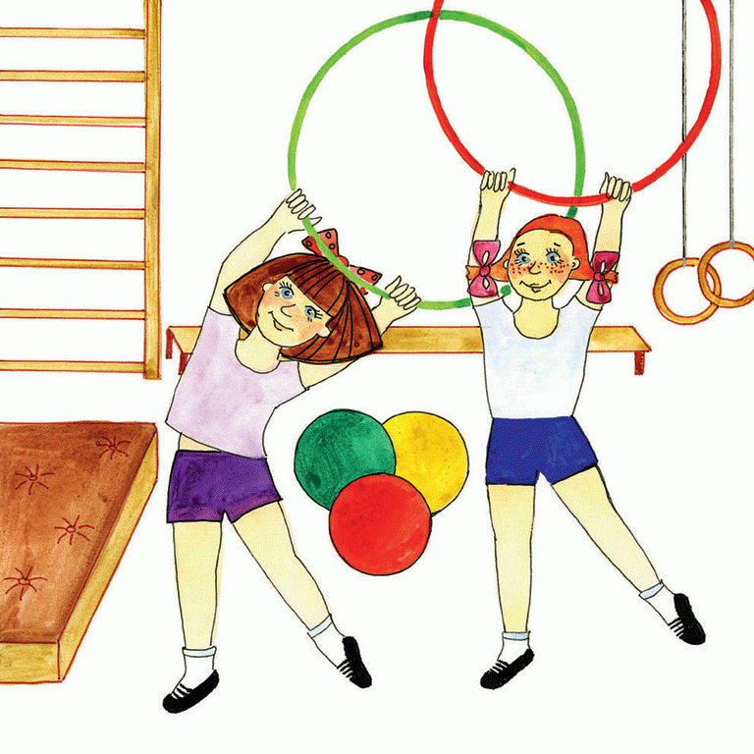
Воспитательные
Формирование нравственно-волевых качеств, объективной самооценки, доброжелательных взаимоотношений, выработка полезных привычек(к опрятности, чистоте, ежедневной физкультуре)

Slide 9
Образовательные
Обучение основным движениям(ходьба, прыжки, плавание, лазание, метание предметов);Формирование двигательных качеств(ловкость, выносливости, силы, координации движений);формирование знаний о пользе физических упражнений, о здоровом образе жизни; формирование у ребёнка осознанного отношения к своему здоровью; формирование интереса к двигательной деятельности; элементам спорта; достижениям спортсменов в разных видах спорта; формирование самоконтроля при выполнении физических упражнений и использовании оборудования, тренажеров, пособий по развитию движений.

Slide 10
Физическое развитие дошкольников - сложный процесс. Усвоение техники выполнения физических упражнений первоначально осуществляется на специально организованных физкультурных занятиях, но в дальнейшем ребенок использует эти движения в повседневной жизни, в самостоятельной деятельности, поэтому привычка действовать определенным образом успешно складывается только при тесном взаимодействии воспитателя по физической культуре, воспитателя группы и семьи. Для того чтобы эта работа была эффективна, необходимо ясно представлять, какого рода отдача ожидается от каждого из них. Физическое воспитание в то же время комплексно решает задачи умственного, нравственного, эстетического и трудового воспитания. Особо следует подчеркнуть значение физического воспитания как средства, способствующего воспитанию творческой, разносторонне и гармонично развитой личности ребенка.

Slide 11
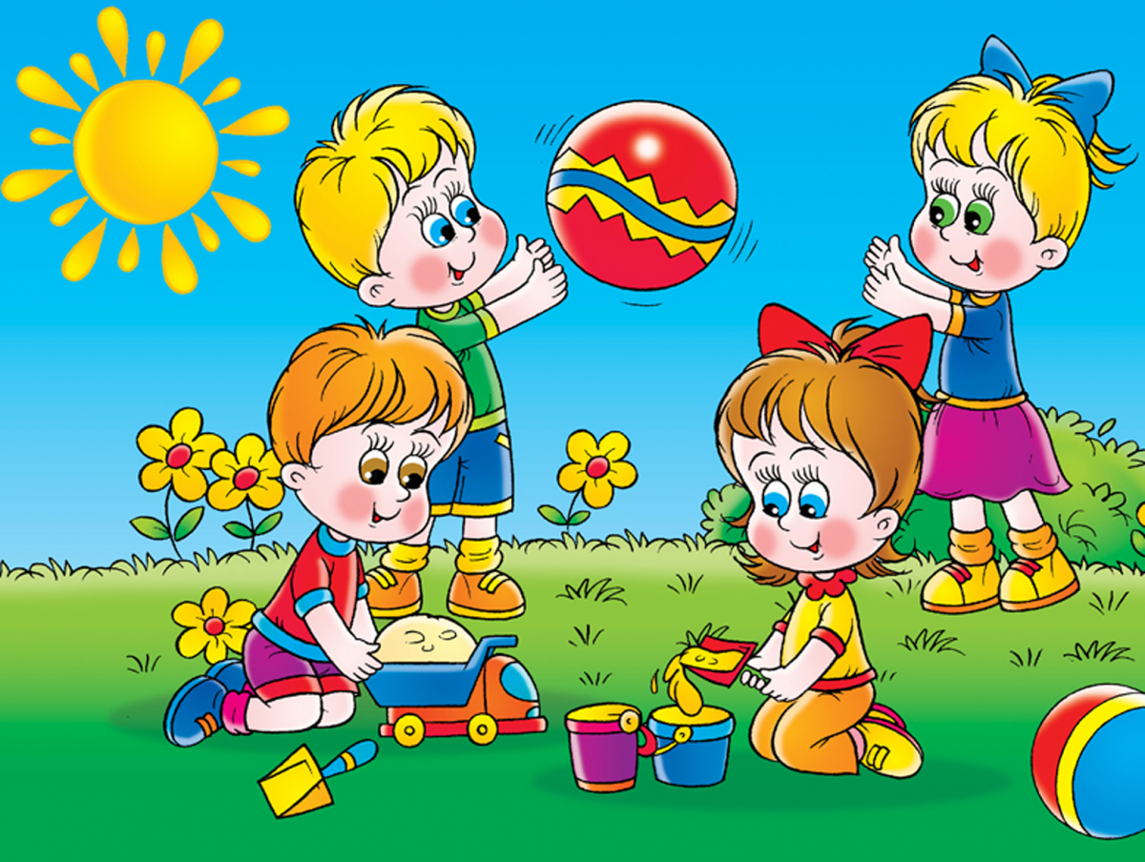
Спасибо за внимание!
Подготовила: Годун Н.В

